Slide 1

06.1-1
DC모터
DC모터
아두이노 포트를 통하여 신호를 입력해 하는 방법에 대해서 알아 봅니다.

Slide 2
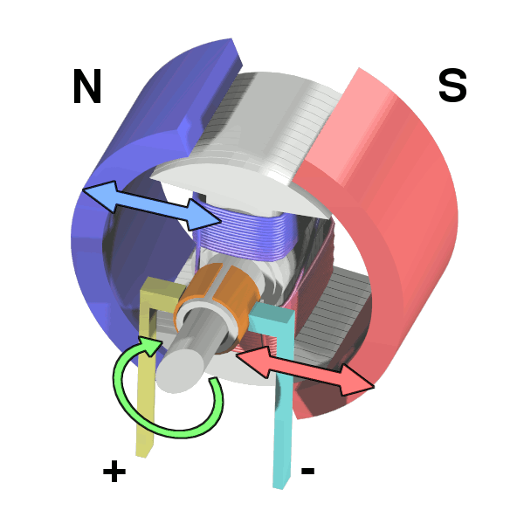
06.1-1
DC모터
DC모터란
고정자로 영구자석을 사용하고, 회전자(전기자)로 코일을 사용하여 구성한 모터이다.
전기자에 흐르는 전류의 방향을 전환함으로써 자력의 반발, 흡인력으로 회전력을 생성시키는 모터이다.

Slide 3
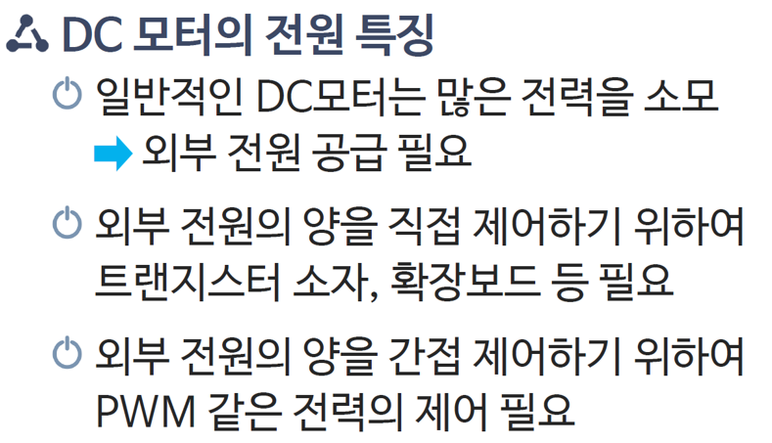
06.1-1
DC모터
DC모터 특징
(1) 기동 토크가 크다 (2) 인가전압에 대하여 회전특성이 직선적으로 비례한다 (3) 입력전류에 대하여 출력 토크가 직선적으로 비례하며, 또한 출력 효율이 양호하다 (4) 가격이 저렴하다

Slide 4
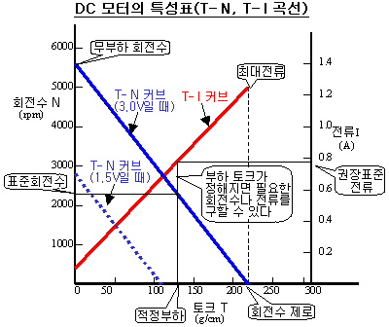
06.1-1
DC모터
T-I 특성(토크 대 전류)
흘린 전류에 대해 깨끗하게 직선적으로 토크가 비례한다. 즉, 큰 힘이 필요한 때는 전류를 많이 흘리면 되는 것이다.
T-N 특성(토크 대 회전수)
토크에 대하여 회전수는 직선적으로 반비례한다. 이것에 의하면 무거운 것을 돌릴 때는 천천히 회전시키게 되고, 이것을 빨리 회전시키기 위해서는 전류를 많이 흘리게 된다. 그리고, 인가전압에 대해서도 비례하며, 그림과 같이 평행하게 이동시킨 그래프로 된다.
즉, 이들 특성에서 알 수 있는 것은 회전수나 토크를 일정하게 하는 제어를 하려는 경우에는 여하튼 전류를 제어하면 양자를 제어할 수 있다. DC 모터는 제어회로나 제어방식을 생각할 때, 매우 단순한 회로나 방식으로 구현 할 수 있기 때문에, 제어하기 쉽다고 하는 이유이다.

Slide 5
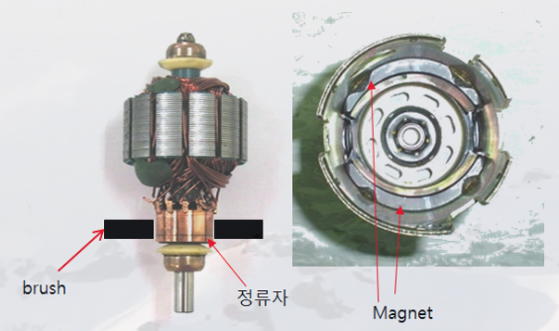
06.1-1
DC모터
DC모터 단점
DC 모터의 가장 큰 결점으로는 그 구조상 브러시(brush)와 정류자(commutator)에 의한 기계식 접점이 있다는 점이다.
기계적 접점으로 의한 영향은 전류(轉流)시의 전기불꽃(spark), 회전 소음, 수명이라는 형태로 나타난다.
마이크로컴퓨터 제어를 하려는 경우는 "노이즈"가 발생하게 된다. 따라서 이 노이즈 대책이 유일한 과제가 될 수 있다.
이 노이즈 대책을 위해서는 각 단자와 케이스 사이에 0.01μF∼0.1μF 정도의 세라믹 콘덴서를 직접 부착한다. 이것으로 정류자에서 발생하는 전기불꽃을 흡수하여 노이즈를 억제할 수 있다.

Slide 6
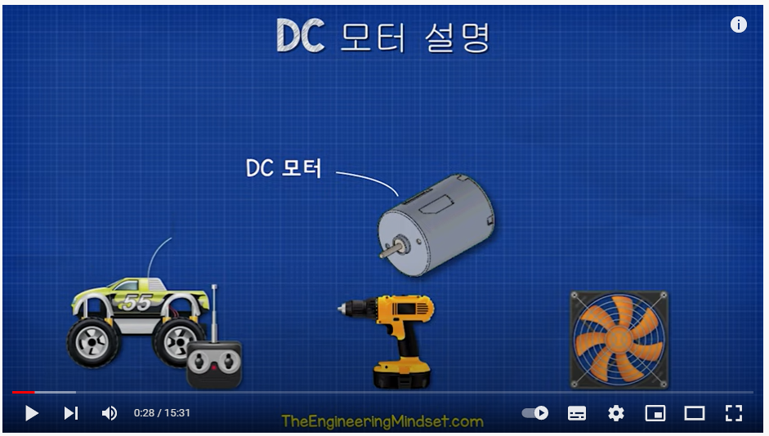
06.1-1
DC모터
https://youtu.be/kt6t-GPWBt8

Slide 7
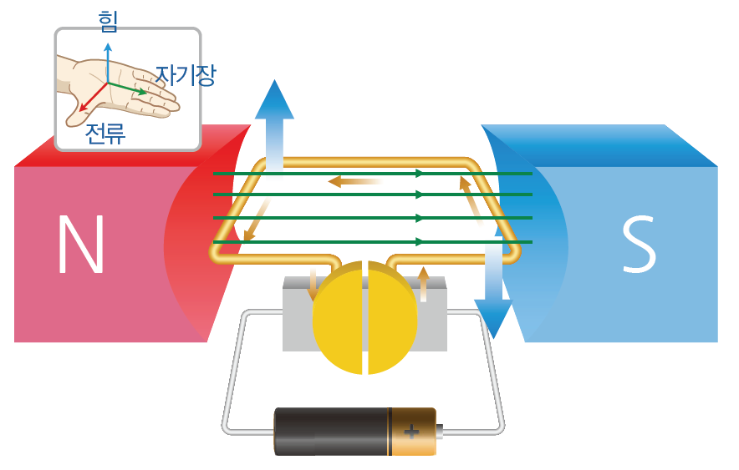
06.1-1
DC모터
DC모터 회전
전원을 공급하면 공급된 방향으로 모터가 회전 합니다.
DC 모터는 극성이 있습니다. 전류가 공급되는 방향으로 모터가 회전합니다.

Slide 8
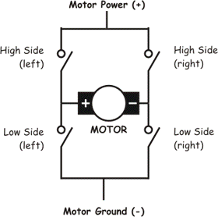
06.1-1
DC모터
브리지 회로
DC 모터의 회전 방향을 변경하기 위해서는 전원의 방향을 반대로 해주어야 합니다.
DC모터를 고정해 놓고 4개의 스위치를 조작하여 전원의 공급 방향을 변경할 수 있습니다.

Slide 9
06.1-1
DC모터

